Slide 1

TESIS:
Propuesta de integración de servicios en la gestión
de ventas en la empresa Policomerce S.A de C.V.
Catedrático:
Ing. Edgar Peñate
Integrantes:
Edwin Alexander Nolasco Gonzales 25-0991-2012
Henry Isaias Quevedo Cisneros 25-1371-2015
Danilo Alfonso Sagastume Alvarenga 25-6806-2014
DOMINGO 3 MAYO de 2020

Slide 2
Objetivos
Objetivo general
Desarrollar un sistema de información para la gestión de servicios y productos de la empresa Policomerce SA de CV.
Objetivos específicos
Entregar módulos gestión de pedidos y control de productos de la empresa Policomerce.
Brindar una base de datos la cual mejore la comunicación y el almacenamiento de los datos manejados por la empresa.
Entregar aplicaciones e interfaces para el manejo del sistema.
Presentar un sitio web para el manejo de pedidos y catálogo de productos consumiendo servicios REST.

Slide 3
Alcances
Se pretende que, al finalizar el proyecto, la empresa cuente con módulos los cuales le sirvan a esta para poder desarrollar controles y gestiones más agiles y eficientes a la hora de llevar a cabo gestiones de los productos con los que cuentan.
Se realizará una modificación e implementación de una base de datos, la cual se modificará y actualizará para contar con estándares más recientes y poder ayudar a la empresa a mantenerse en competencia con la demanda actual.
También se pretende entregar a esta empresa, interfaces con las cuales tanto ellos como los clientes estén en constante comunicación las cuales facilitan la adquisición de productos.

Slide 4
Definición del problema
No se cuenta con un sistema de gestión y control que promocione sus servicios, por lo cual se les hace cada vez más difícil competir con empresas que utilizan sistemas o software de control de su inventario y ofrecen sus servicios en línea, se abordara no solo la problemática de crear un sistema que promocione sus artículos y servicios si no que a la misma vez ejecute la interoperabilidad, En este sentido nuestro proyecto se basa en darle una solución a su problema de control y gestión de sus productos y brindarles un sistema escalable con potencial para ellos expandirse.

Slide 5
Propuesta de solucion
Se propone desarrollar un sistema el cual se vea envuelto en las nuevas tendencias para la solución de los problemas o simplemente agilizar todo aquello que tome tiempos innecesarios o procesos obsoletos.
Teniendo en cuenta lo anterior se puede decir que la tecnología es algo necesario que se necesita para resolver muchos de los problemas que surgen.
Es así como se propone construir un sistema el cual lleve a las personas que están más que cansadas de realizar de manera presencial, la cual a veces se vuelve un poco difícil por la disponibilidad de tiempo para realizar estas.
Entonces se puede decir que lo que se pretende realizar es, beneficiar a todas aquellas personas las cuales no disponen de ese tiempo para que puedan conocer y realizar transacciones de manera virtual para así poder desarrollar sus procesos sin contratiempos ni procesos que llevan demasiado trabajo.

Slide 6
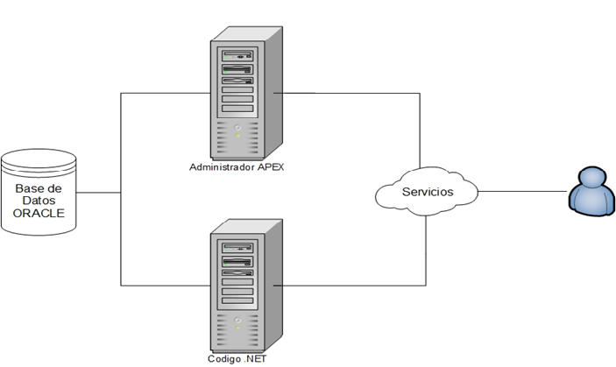
Diseño de la propuesta

Slide 7
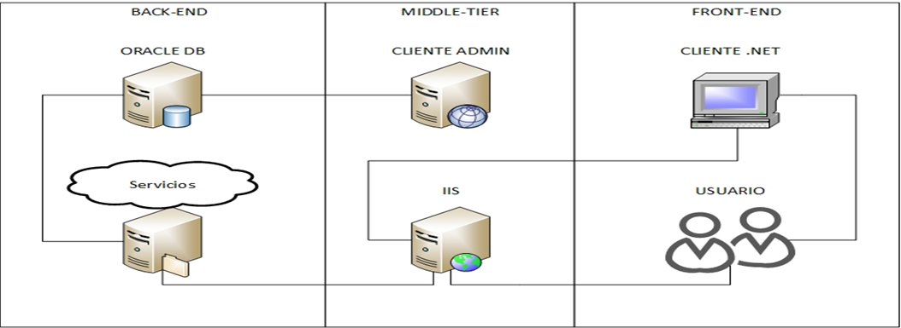
Desarrollo de la solucion del problema

Slide 8
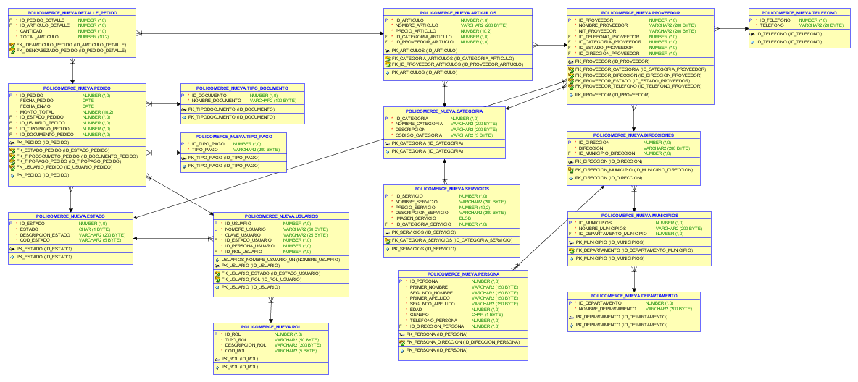
Diagrama ER

Slide 9
Conclusiones
Los sistemas de información son una necesidad a la que nos enfrentamos debido a los cambios de las tecnologías.
Las soluciones tecnológicas se deben adquirir por las necesidades de las empresas que hoy en día velan por dominar el mercado empresarial.
Poseer un sistema no acorde con las necesidades actuales, hace a las empresas limitar sus posibilidades, ya que las empresas han venido realizando innovaciones y mejorado sus servicios.
Tener una base de datos capaz de almacenar, manejar y gestionar informacion, para así poder dar a sus clientes la mejor de las experiencias posibles.
El sistema de bases de datos de ORACLE es actualmente uno de los mejores gestores de datos en el mercado.

Slide 10
Recomendaciones
Extender las posibilidades de mejoras del sistema implementado, tomando en cuenta todos las posibles mejoras de las tecnologías implementadas.
Implementar un control de posibles errores para la corrección posterior de estos y que el sistema se mantenga actualizado y con soporte al día.
Crear una línea de atención para el sistema con el objetivo de brindar soporte. Con esto se pretende que los administradores del sistema internos (empleados) puedan generar reportes de errores relacionados al sistema.
Extender los tiempos establecidos para mejorar y llevar a cabo las correcciones para evitar un desempeño deficiente del sistema.

